Slide 1
LIST OF SOCIETIES 社團名冊
OPEN DATA DAY HK

Slide 2












38,000+ Societies in HK

Slide 3
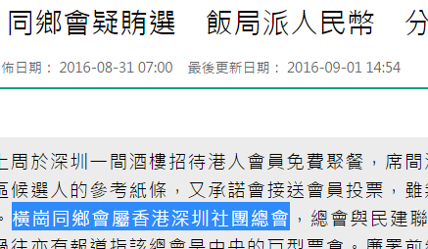
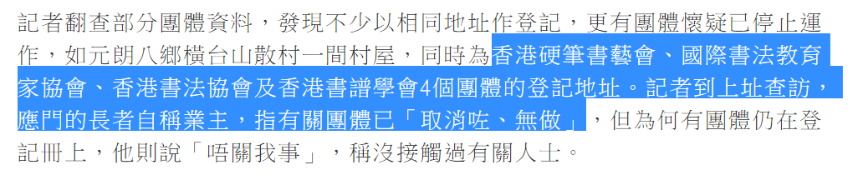
38,000+ Societies in HK
Where are they?
What are they doing?

Slide 4
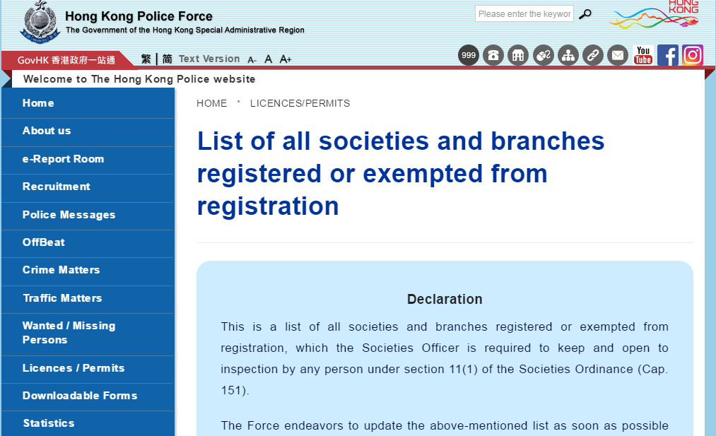
Police.gov.hk
已獲註冊或豁免註冊的社團或分支機構名單
All societies are required to keep and open to inspection by any person under section 11(1) of the Societies Ordinance (Cap. 151)
(updated monthly)

Slide 5
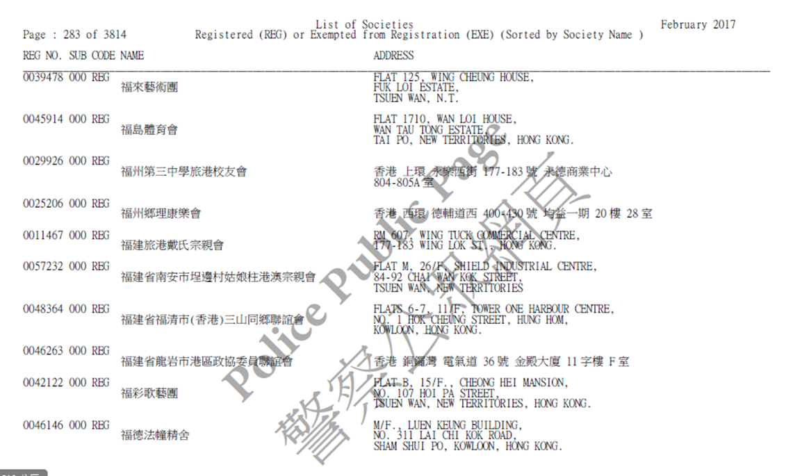
PDF File with Watermark!

Slide 6
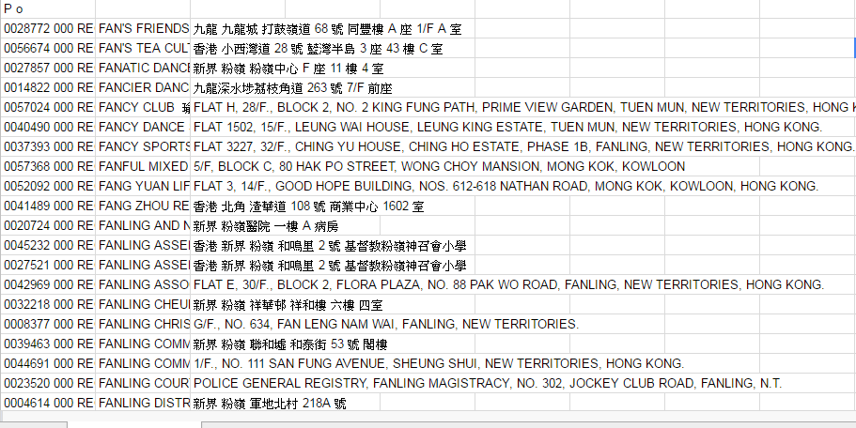
From PDF to Data

Slide 7
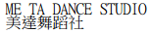
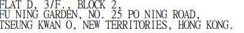
Add values
CODE (UID)
NAME
ADDRESS
CODE
NAME
Name Chunks
Chinese/English
Chinese Places/Suffices
ADDRESS
Region
District
Building blocks...

Slide 8
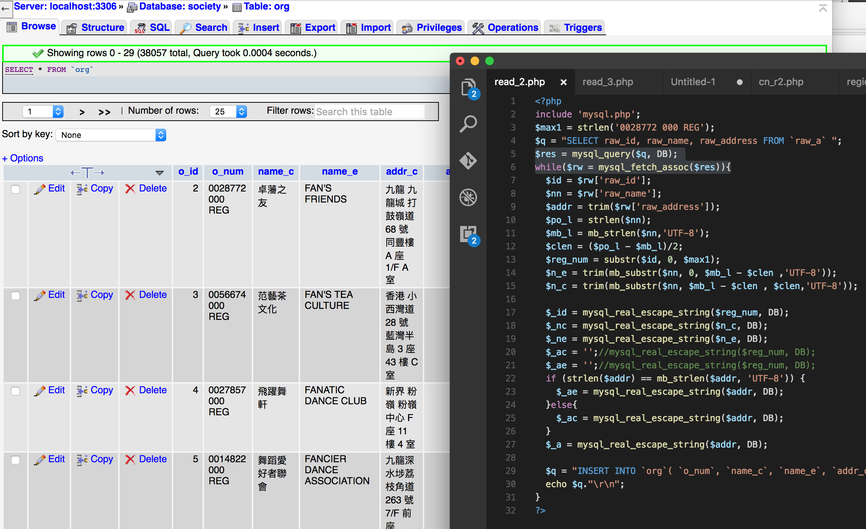
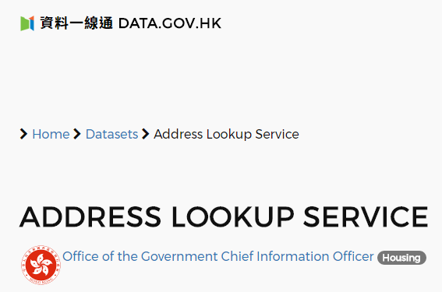
Tools
Text Processing:
PHP + MySQL
NLTK (Python)
Public API (HK Govt):
Address in sentense
=> Structure Data (Region, Building, etc..)

Slide 9
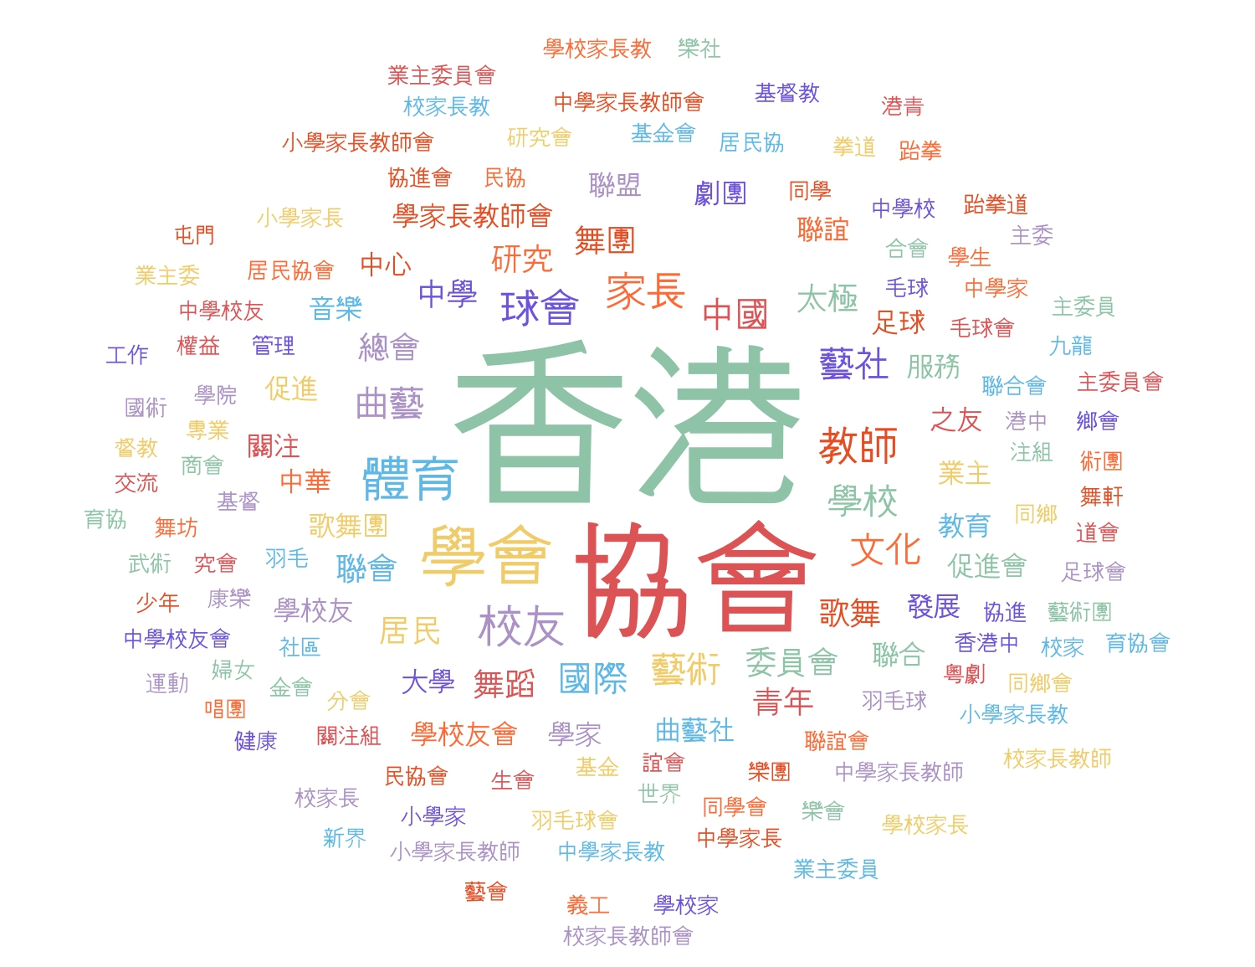
Frequent Chinese Wordings
Preffix | Count |  | Terms | Count
協會 | 4564 |  | 藝術 | 916
學會 | 2196 |  | 曲藝 | 870
體育會 | 1160 |  | 曲藝社 | 560
校友會 | 1107 |  | 歌舞 | 764
家長教師會 | 971 |  | 舞蹈 | 725
委員會 | 725 |  | 居民 | 721
聯會 | 712 |  | 研究 | 685
總會 | 709 |  | 太極 | 599
之友 | 497 |  | 歌舞團 | 575
聯盟 | 437 |  | 服務 | 499
劇團 | 437 |  | 業主 | 492
基金 | 386 |  | 足球 | 469
聯誼會 | 377 |  | 關注 | 452
分會 | 348 |  | 促進 | 450
同學會 | 305 |  | 音樂 | 445
關注組 | 302 |  | 羽毛球 | 316

Slide 10
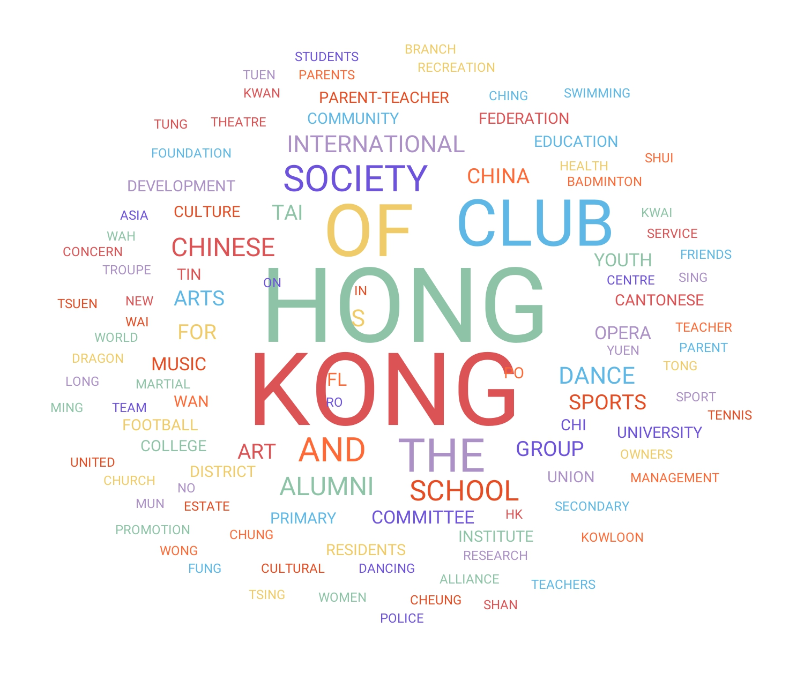
Frequent English Wordings
Term | Count
Hong Kong | 7370
Club | 4449
Society | 2253
School | 1542
Alumni | 1391
Chinese | 1334
Dance | 1063
International | 1055
Group | 995
China | 975
Art | 875
Opera | 773
Committee | 741
Music | 704
Youth | 647
Cantonese | 610

Slide 11
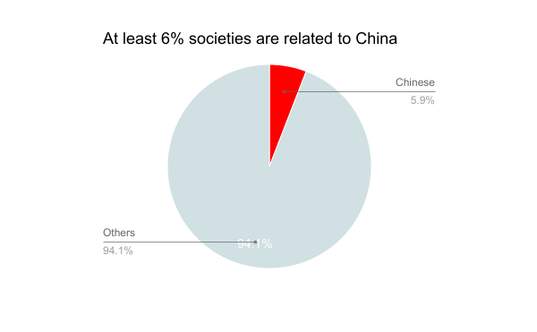

Slide 12
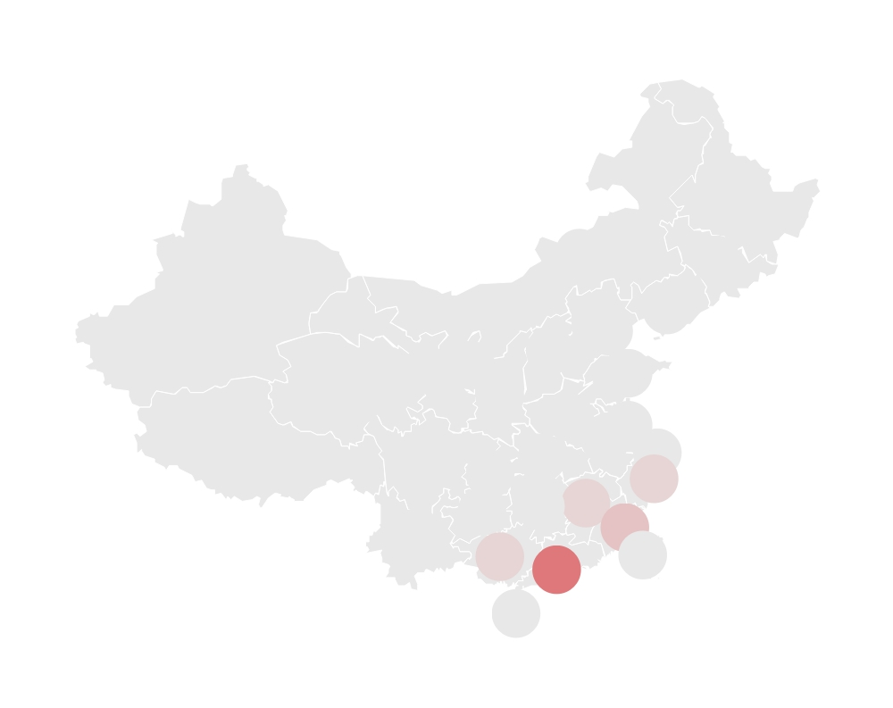
Findings - Popular Chinese Place?
廣東（Canton） 168
茂名(1)、雲浮(1)、潮州(14)、陽江(5)、清遠(2)、珠海(5)、深圳(17)、汕尾(9)、廣東(29)、梅州(1)、廣州(16)、佛山(2)、東莞(22)、汕頭(2)、中山(24)、湛江(5)、江門(1)、惠州(12)
福建（Fujian） 64
南平(1)、漳州(4)、福州(9)、泉州(7)、寧德(1)、廈門(9)、福建(33)
江西（Jiangxi） 36
江西(14)、九江(4)、南昌(18)
廣西（Guangxi） 36
廣西(20)、貴港(1)、柳州(4)、百色(2)、北海(3)、玉林(3)、梧州(1)、桂林(2)
浙江（Zhejiang） 35
浙江(11)、金華(8)、杭州(8)、寧波(4)、麗水(2)、紹興(2)
湖南（Hunan） 29
湖南(5)、長沙(23)、張家界(1)

Slide 13
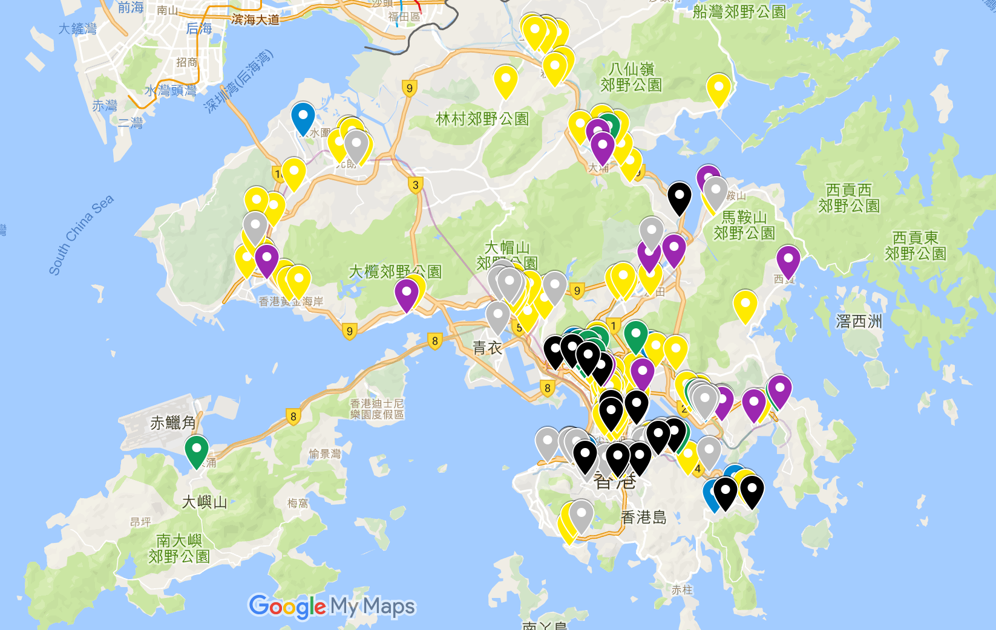
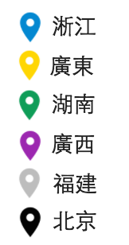
Where are they?

Slide 14
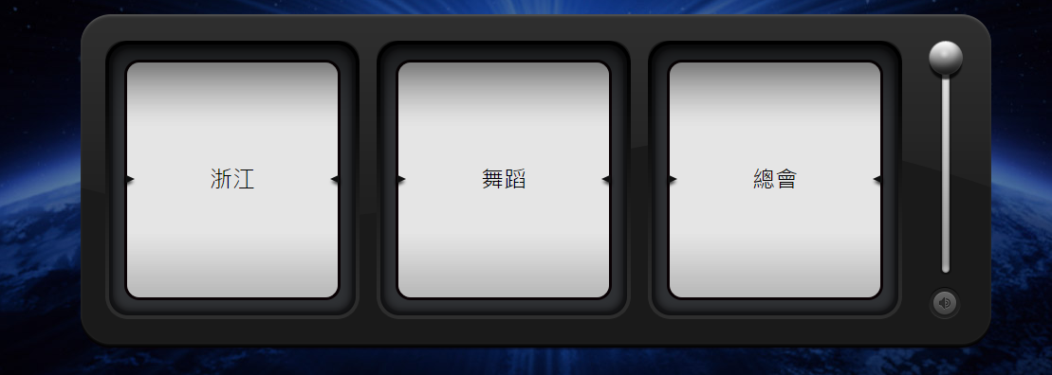
Make it fun?
http://slot.miario.com/machines/143443

Slide 15
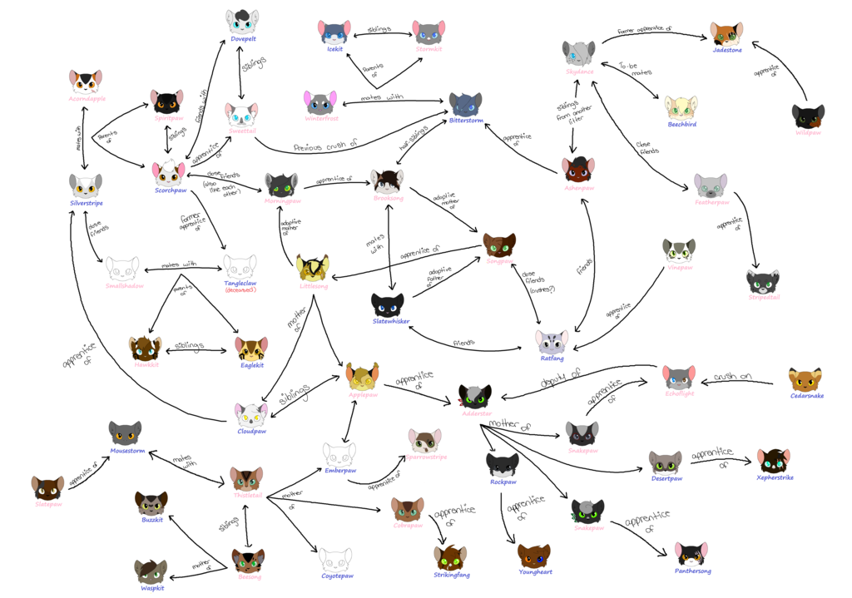
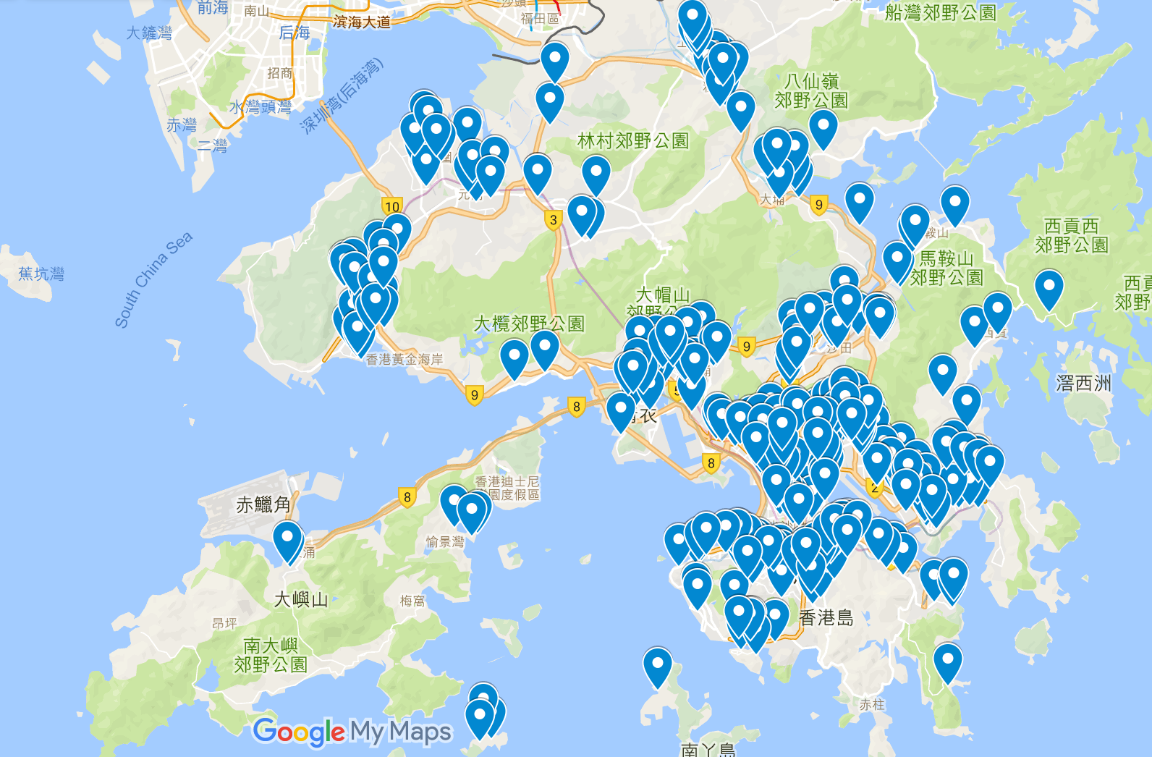
Further examples
Visualizations
Relation Map

Slide 16

In the future...
Add more data attributes in the Database
Date of establishment, Nature, Location, No. of Members etc..
Integrate data with other datasets
Company registry, Voter information

Slide 17
In the future… (Cont’)
Further analysis / prediction:
Do they share the same address?
How long do societies survive and how long is the life cycle?
Which type of societies established in the several period (By year, month)?
Be a Smart City!
Whether the society name is valid?
Which society is most suitable to join if having the data of a citizen’s preference?

